Slide 1
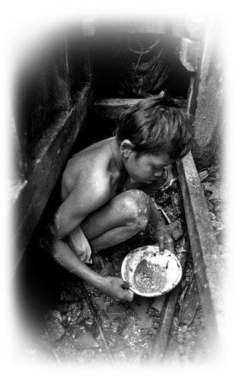
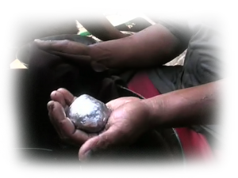
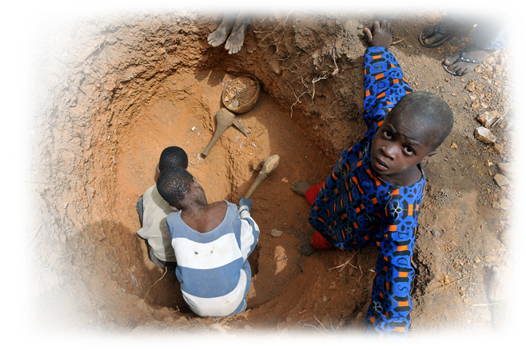
Mercury free mining
적정기술아카데미 3조
노성일
안나현
이선주
임정윤
정태현
한재윤

Slide 2
브레인 스토밍
사회적
기업
에어
튜브
말리 금 채광
말리 아이들의 노동 착취
금 정제 과정에 수은을 사용하는데,
맨손으로 작업하는 경우가 많아
수은 중독이 빈번히 발생함.
몽 골
펠트 가공
빗물
재활용
말리
금 채광
잉여물
나눔
커피찌꺼기
버섯재배법

Slide 3
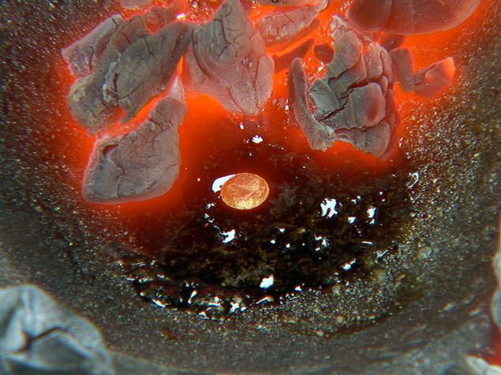
문제인식 – 수은 중독
금과 수은을 섞을 때
- 수은을 맨손으로 만지게 됨.
- 상처가 났을 경우 몸으로 직접 흡수됨.
태울 때
- 수은 증발 : 무색 무취 – 위기의식 없음.
- 입자가 작기 때문에 중독률이 극심
작업환경
- 소규모 작업은 집 안에서 이루어짐.
-> 아이들에게 악영향.

Slide 4
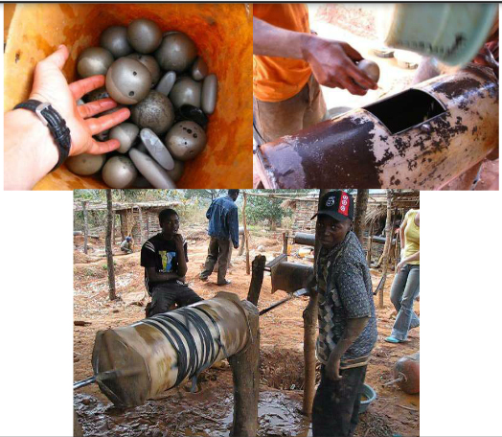
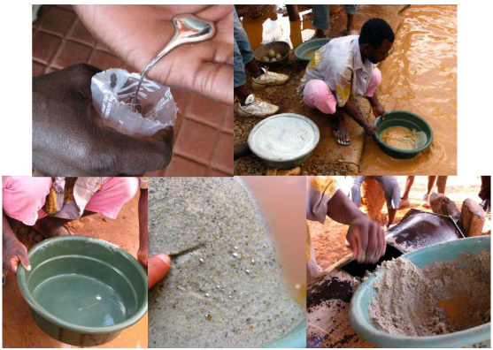
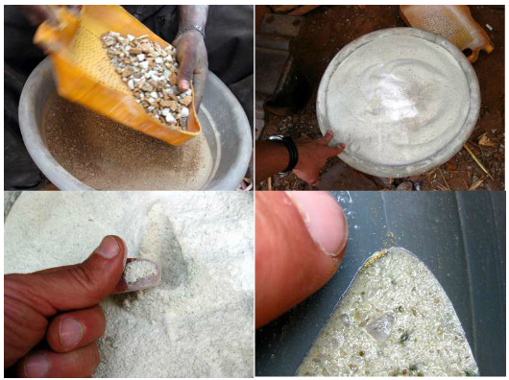
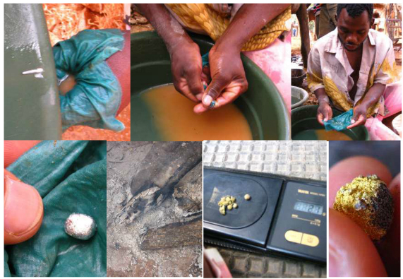
아말감 법을 이용한 금 채취

Slide 5
수은 중독을 해결할 수 있는 방법은 없을까?
금 채취에 수은을 사용하는 나라는 이미 너무 많기 때문에 수은을 사용하지 못하게 하는 것은 쉽지 않다.
몸에 닿는 수은을 최소화하는 방법 찾아보기
수은 증기 중 수은 함량을 최소화하기

Slide 6
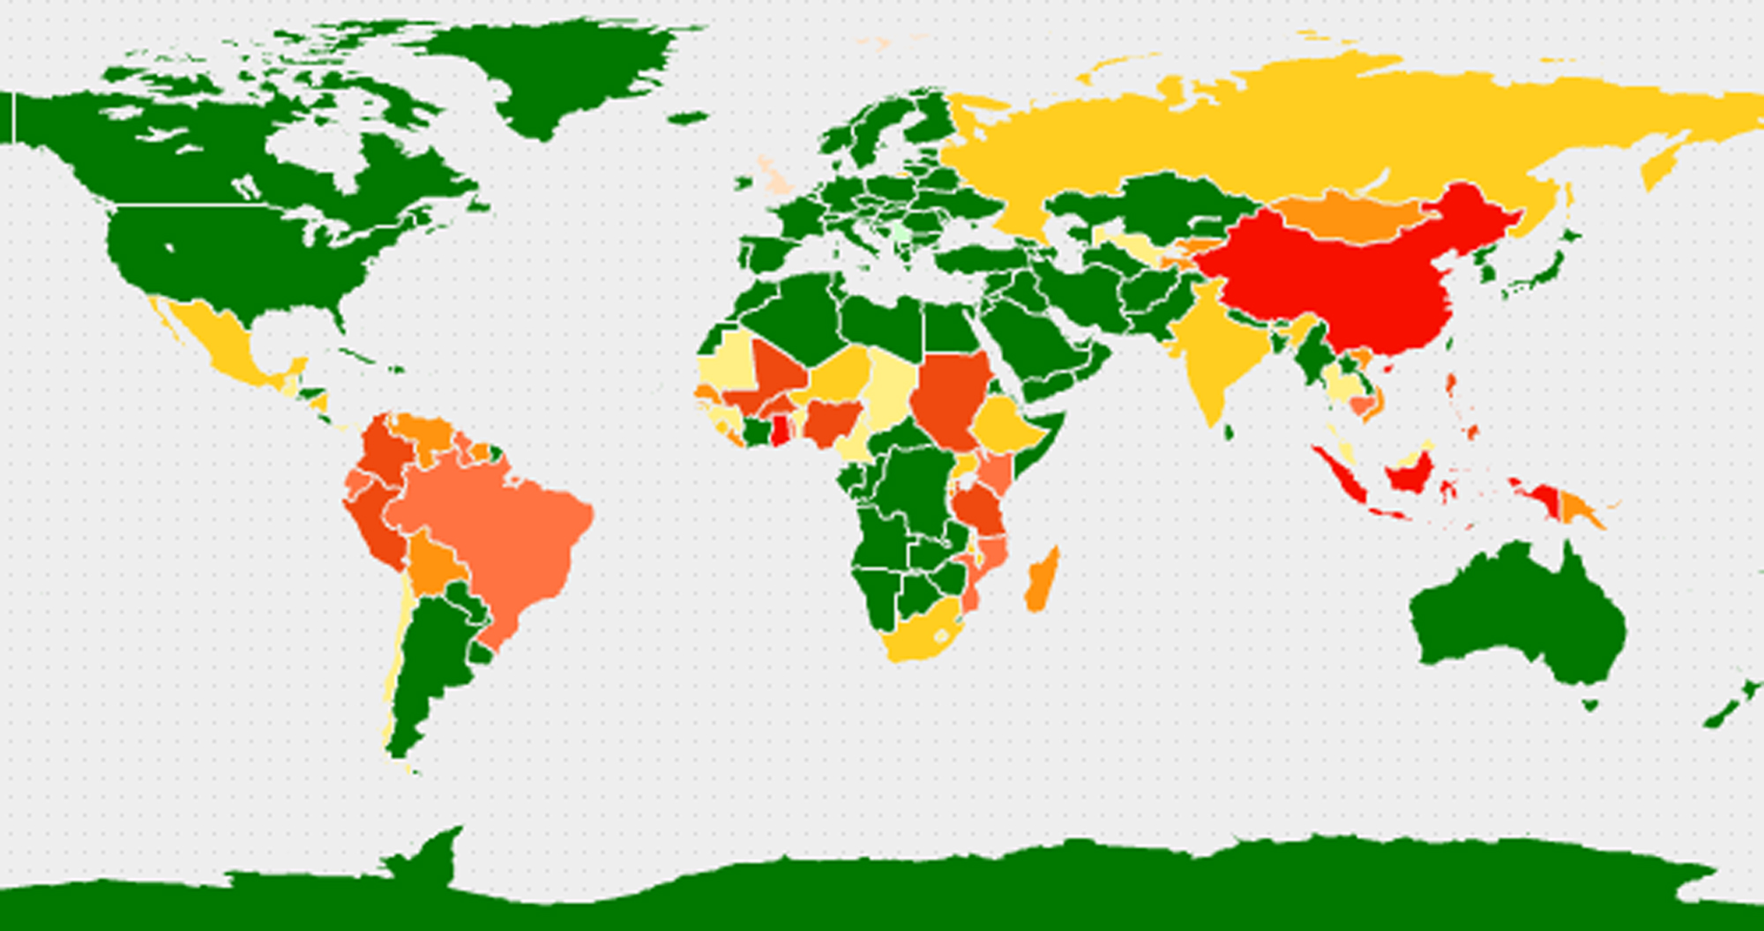
수은 사용 지도
각국 GDP 대비 수은 사용량
www.mercurywatch.org
붉은 색에 가까울 수록 수은 사용량이 많음.

Slide 7
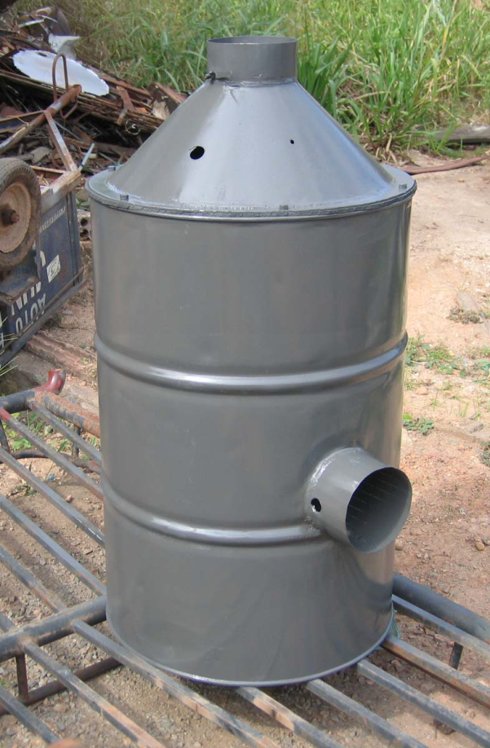
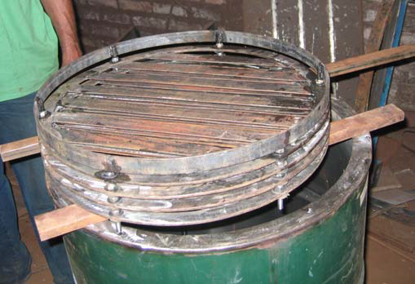
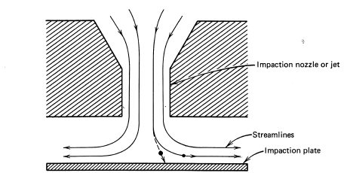
기존의 솔루션
판 수은 포집기
레톨트 형
박스 형
ISMS –
토양 내 수은 채집기

Slide 8
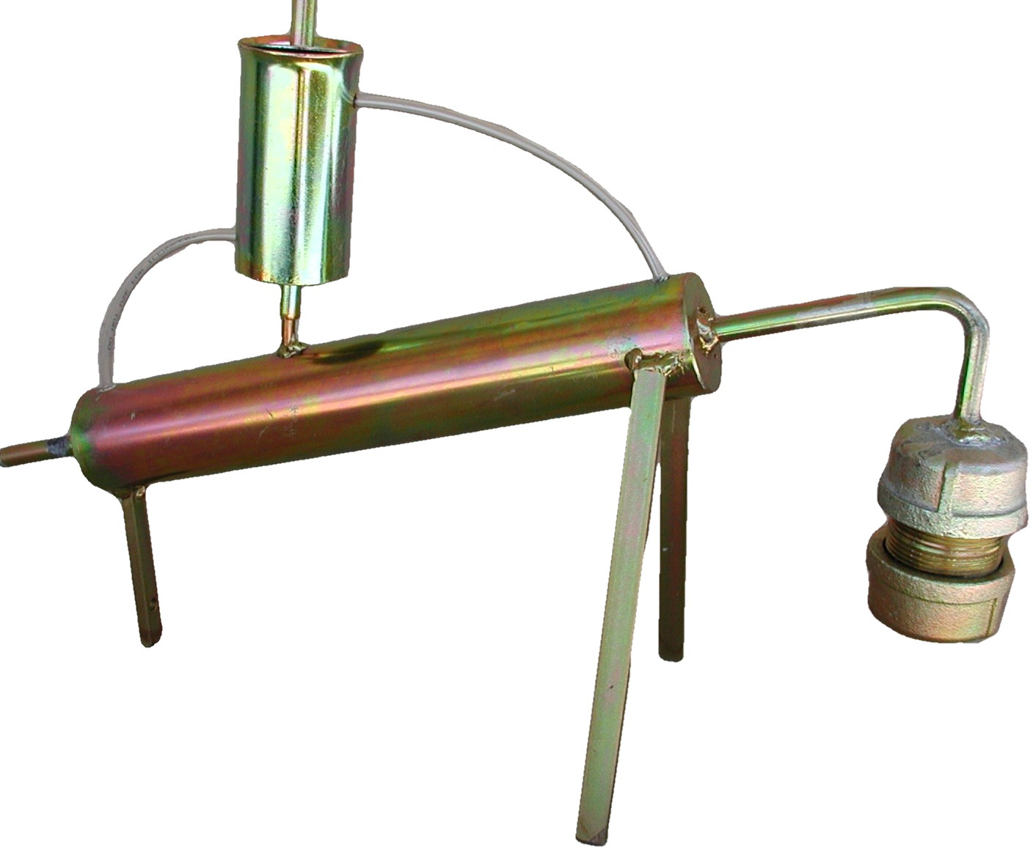
기존의 솔루션
판 수은 포집기
레톨트 형
박스 형
ISMS –
토양 내 수은 채집기

Slide 9
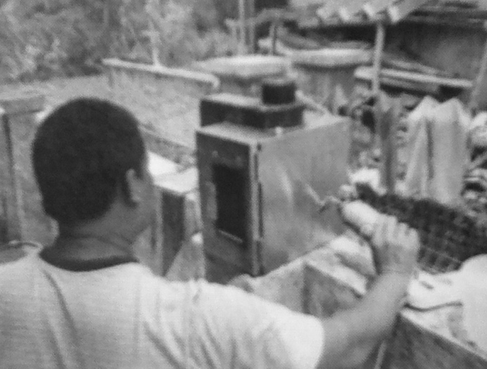
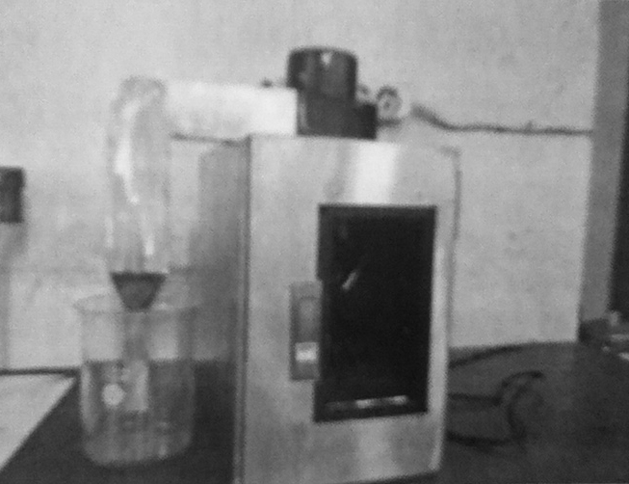
기존의 솔루션
판 수은 포집기
레톨트 형
박스 형
ISMS –
토양 내 수은 채집기

Slide 10
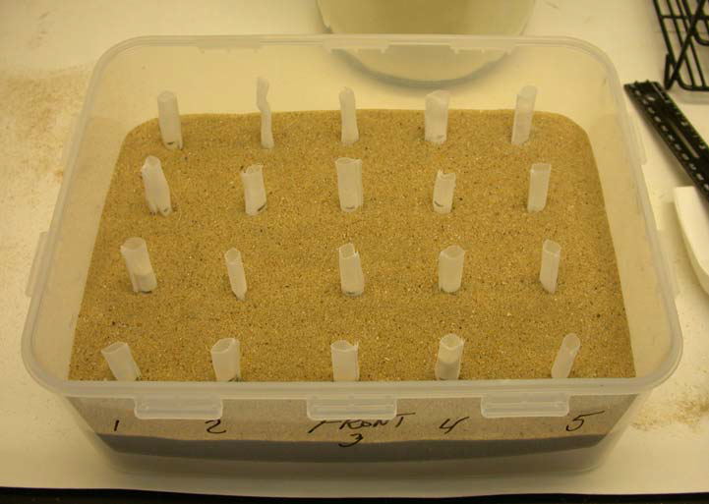
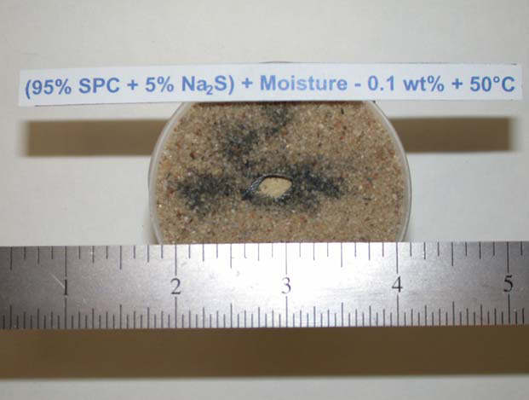
기존의 솔루션
판 수은 포집기
레톨트 형
박스 형
ISMS –
토양 내 수은 채집기

Slide 11
우리가 할 일은?

Slide 12
중간발표
최종발표
외국 사례의 기계를 단순화/저렴화
모링가 오일 이용.
- 아프리카 현지에서 잘 발견되는
모링가 나무 씨유는 70%가 요오드성분
-> 요오드가 수은과 쉽게 화합하는 성질을
이용해 수은제거장치의 가격을 낮출 수
있을까?
새로운 기계 고안
모링가 오일
- 가격이 비싸고 현지분포가 불규칙적
- 사용하지 않기.

Slide 13
PROTOTYPE
- 물을 이용한 냉각 수은 채집장치

Slide 14
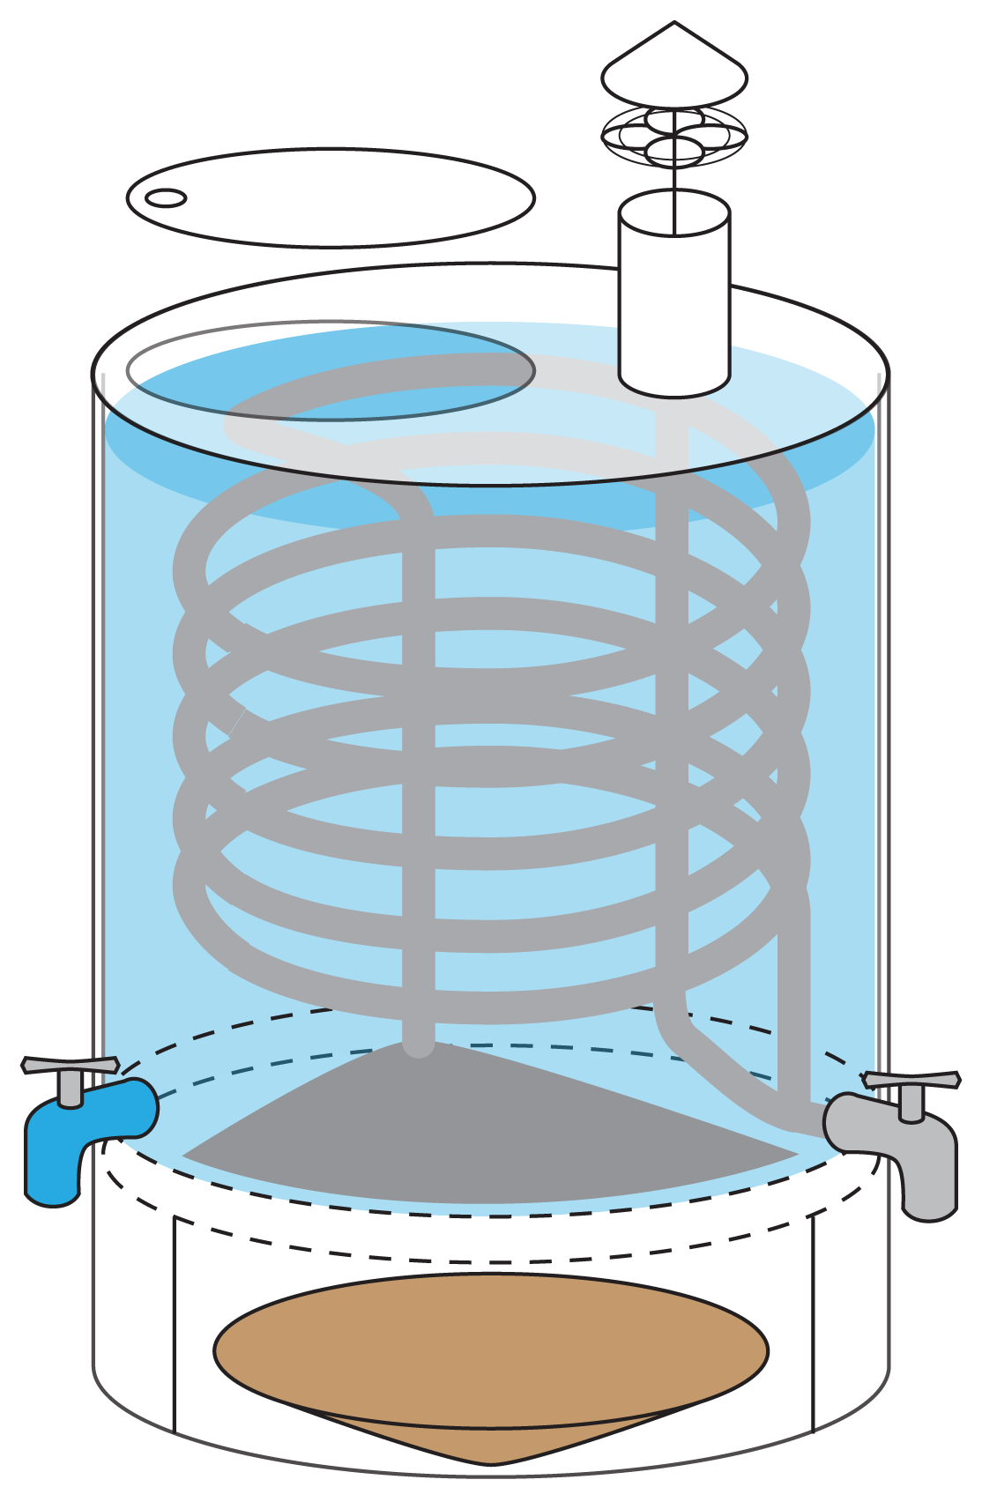

Slide 15
MERCURY CONE
- 수은의 끓는점을 이용한
냉각 채집장치

Slide 16
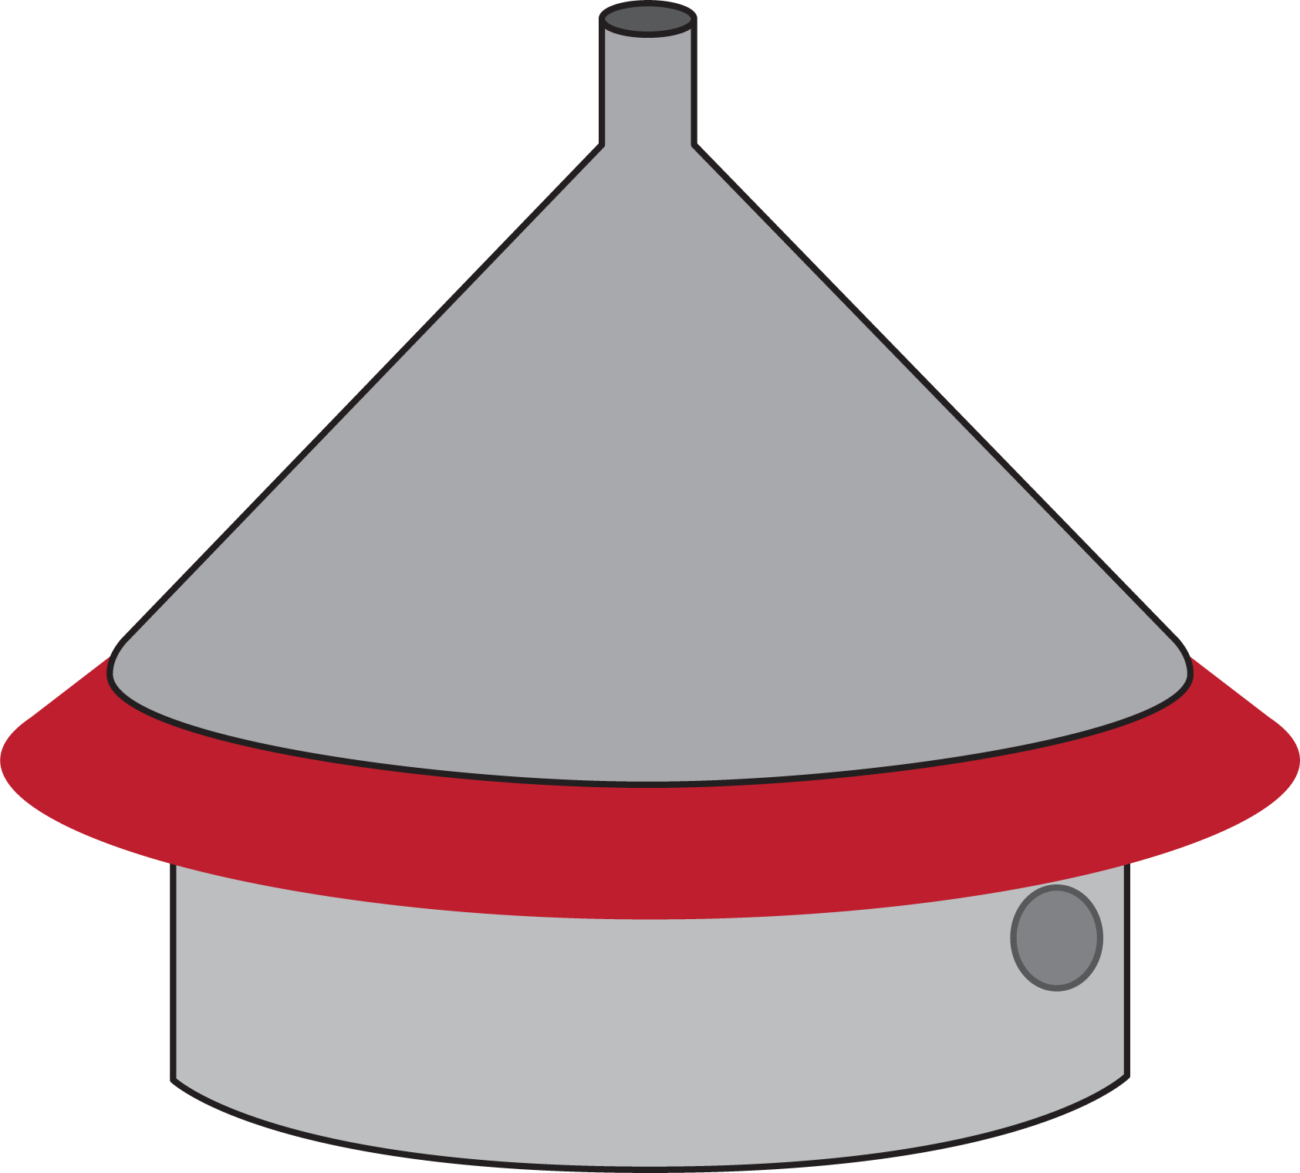
A
B
C

Slide 17
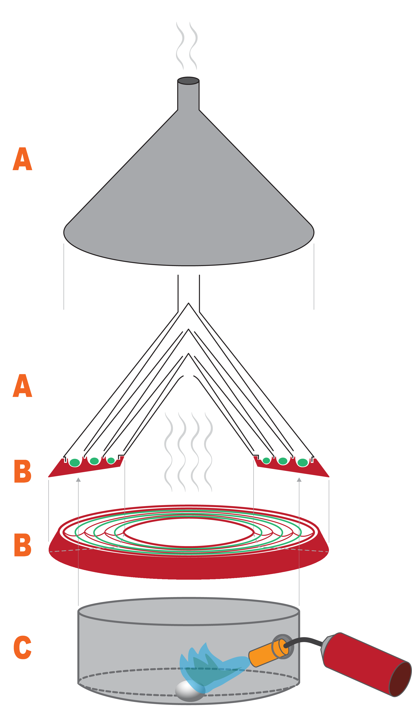

Slide 18
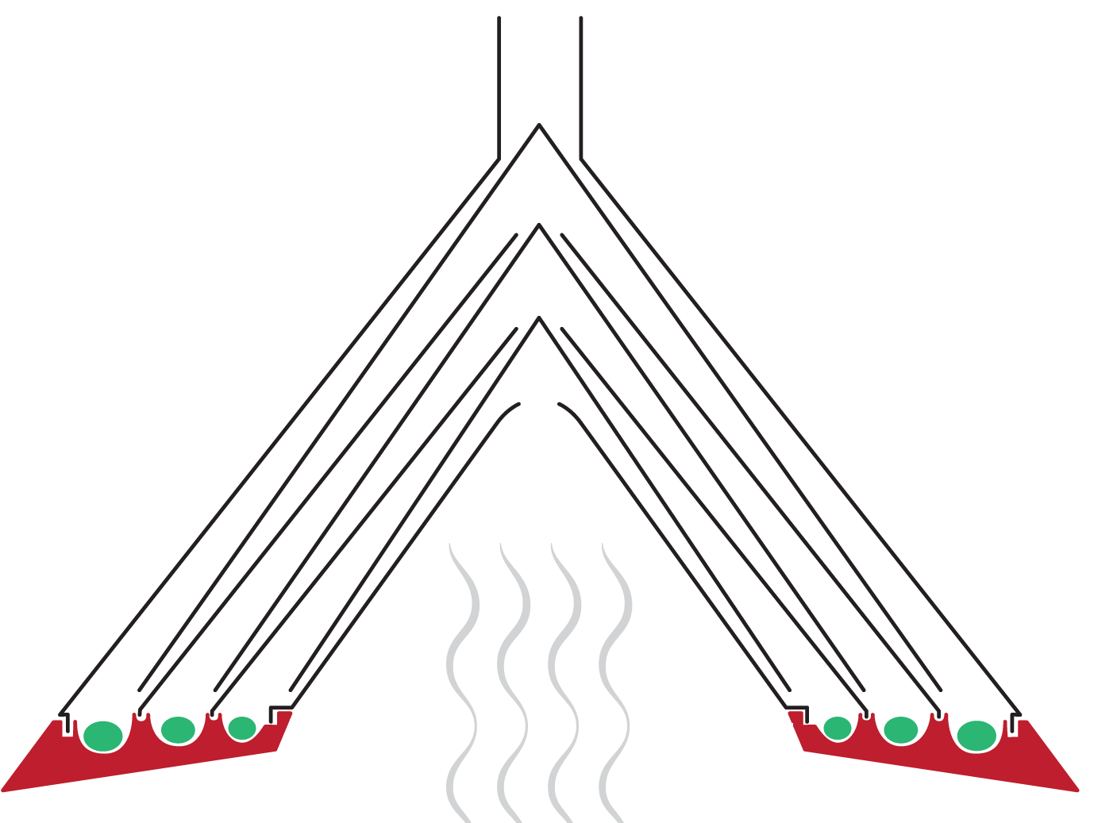

황

Slide 19
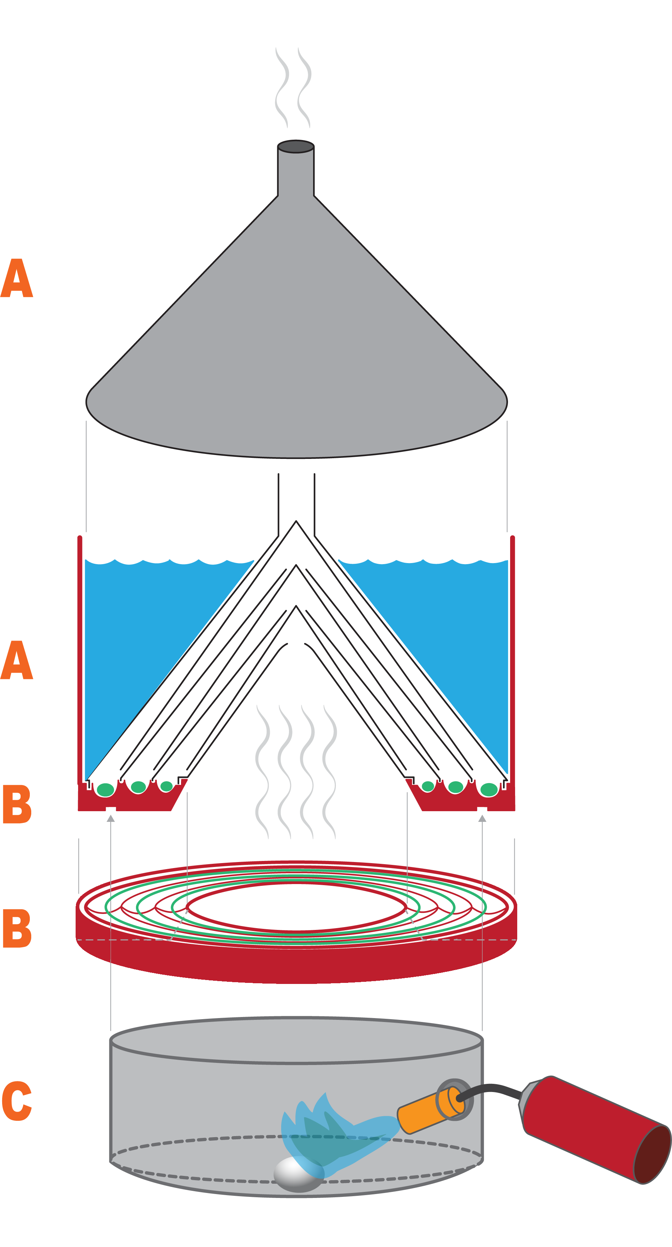

Slide 20
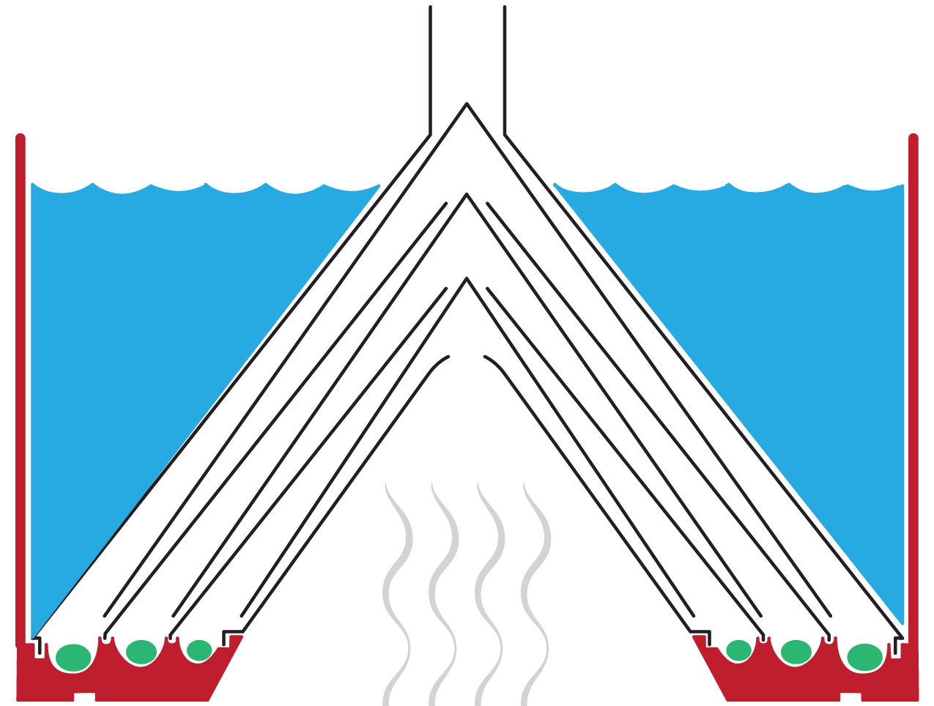

Slide 21
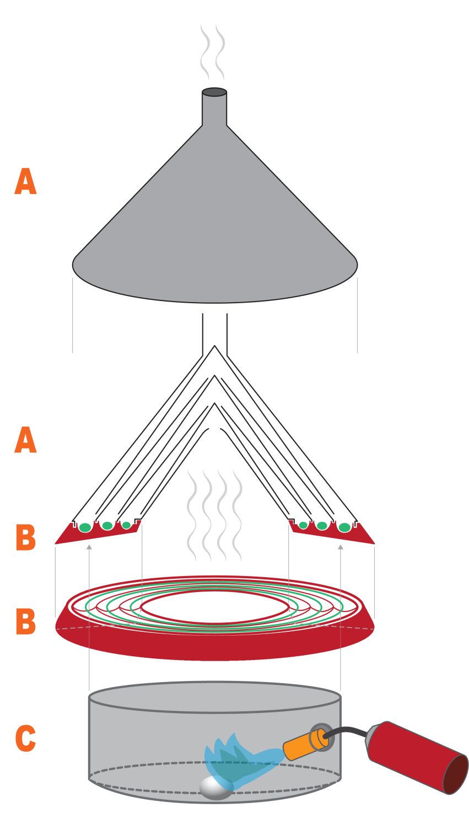
문제점, 보완할 점
성능이 좋고 가격이 쌀 것
효율문제
- 수은 냉각/액화율
- 황의 교체주기 문제
- C에 관찰용 창 내기
- 제조공정이 어려울 수 있음.
가격문제
- 소재 : 열전도율이 낮으면서 싼 소재
- 스테인리스, 철, 아크릴 등
- 숯을 구할 방법
- A를 아크릴로 : 원가 절감
- C를 토기/깡통으로 : 원가 절감

Slide 22
비즈니스 모델
제조
- 현지 제조 공장 설립
판매
- 판매 전 NGO를 통한 제품 검증
- 현지 시장 이용
- C를 기존의 가열 그릇과 무상교체
유지 및 보수
- 기술개발, 보완
- 거점지역에 A/S 센터 설치
교육
- 이미 수은 중독 증상이 나타나고 있음.
- 호흡기 수은 중독의 심각성 강조.
- 가계에 경제적인 도움이 됨.

Slide 23
Q & A

Slide 24
감사합니다

